Slide 1
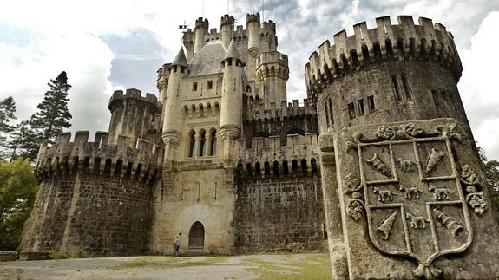
La Reforma Religiosa del Siglo XVI

Slide 2
PARTE DOCTRINARIA
PRESENTACIÓN 8
El sacerdocio universal de los creyentes

Slide 3
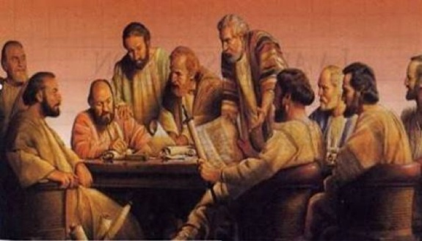

Slide 4
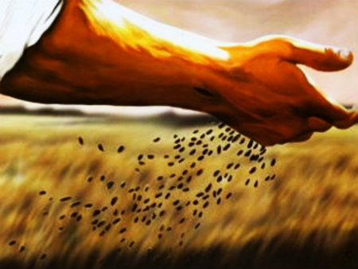

Slide 5
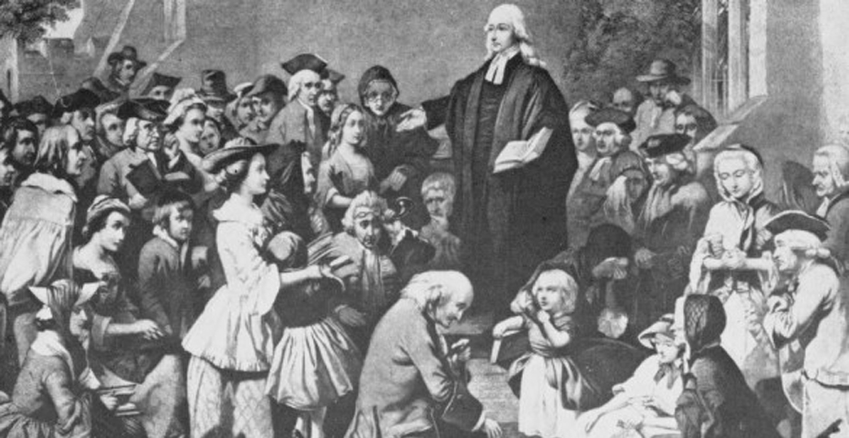

Slide 6
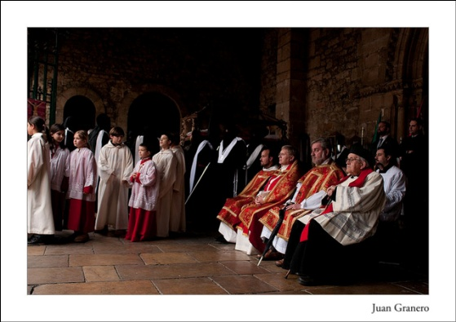

Slide 7
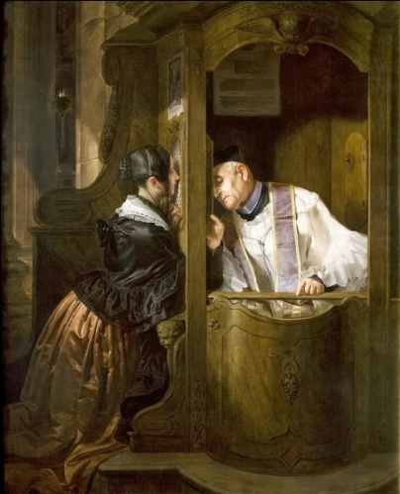

Slide 8
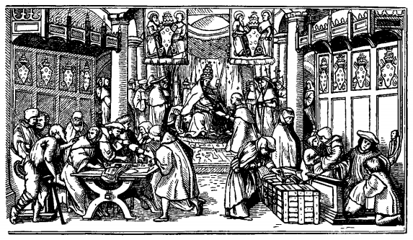

Slide 9


Slide 10
